Slide 1
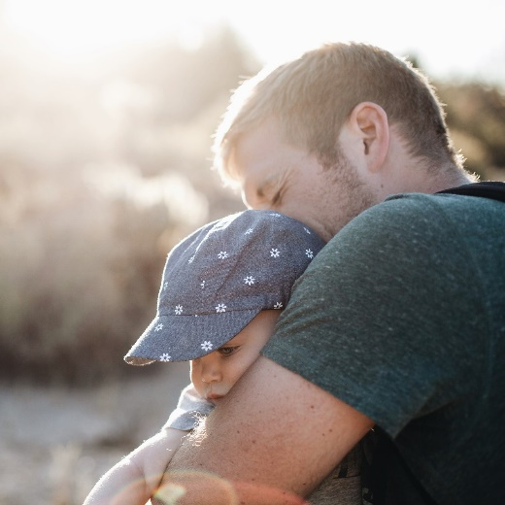


’
OLETKO KOKENUT OMAN LAPSESI HUOSTAANOTON TAI
SIJOITUKSEN KODIN ULKOPUOLELLE?
TERVETULOA
VOIKUKKIA
VERTAISTUKIRYHMÄÄN
Ryhmän tavoitteena on vanhemman oman elämän ja selviytymisen tukeminen ja vanhemmuuden vahvistuminen sekä sitä kautta myös lasten hyvinvoinnin lisääntyminen. Voikukkia-toimintaan osallistuminen on vapaaehtoista.
Lisätietoja valtakunnallisesta Voikukkia-toiminnasta https://suomenkasper.fi
VOIKUKKIA-toiminta Etelä-Karjalan hyvinvointialueella
Järjestämme VOIKUKKIA-vertaistukiryhmiä Etelä-Karjalan hyvinvointialueen vanhemmille. Ryhmiä ohjaa koulutettu vertaisohjaaja, joka on kokenut oman lapsensa huostaanoton ja sijoituksen, sekä kaksi koulutettua ammattilaisohjaajaa. Ryhmä on suljettu ja kokoontuu 10 kertaa. Osallistuminen on maksutonta.
Kerromme mielellämme lisää ryhmän sisällöstä ja muista ryhmään liittyvistä asioista.
VOIKUKKIA-kahvilassa sinulla on mahdollisuus kuulla lisää alueesi Voikukkia-toiminnasta ja tavata muita mukana olevia vanhempia. Seuraava Voikukkia-kahvila järjestetään Etelä-Karjalan hyvinvointialueen rantasaunalla, os. Valto Käkelän katu 28, Lappeenranta, maanantaina 10.11.klo 17-19. Tervetuloa mukaan!
Voikukkia-ohjaajat: Kirsi Horppu, p. 0400 696 405; e-mail: kipa.horppu@gmail.com
Irma Härkönen, p. 0400 154 566; e-mail: irma.harkonen@ekhva.fi
Hanna Praatskonen, p. 040 675 6359; e-mail: hanna.praatskonen@ekhva.fi
Kirsi Vahvanen, p. 040 755 5436; e-mail: kirsi.vahvanen@ekhva.fi

